Slide 1
Конкурс «Смекай, считай, отгадывай»
Учитель начальных классов Петрова О.Т.
г. Екатеринбург

Slide 2
Конверт

Slide 3
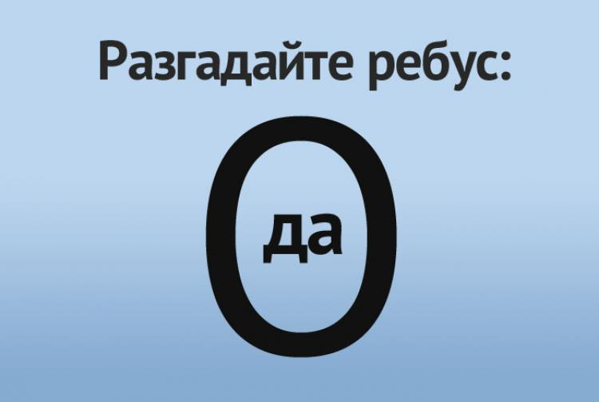
Ребусы 1 команда 2 команда

Slide 4
Ребусы 1 команда 2 команда

Slide 5
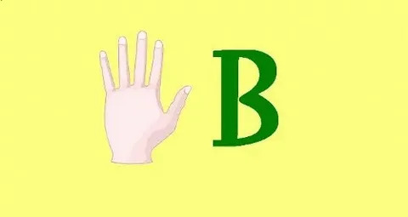
Ребусы 1 команда 2 команда

Slide 6
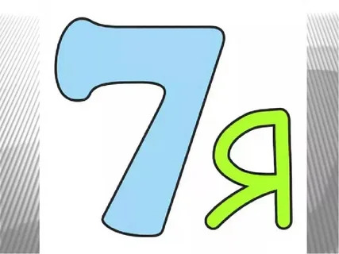
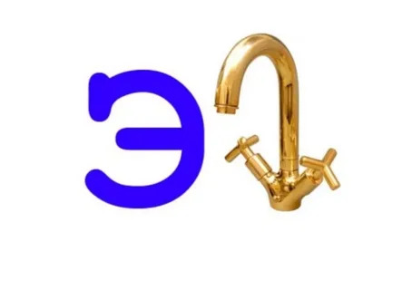
Ребусы 1 команда 2 команда

